Slide 1
经传多赢
短线突击营
经传多赢
短线突击营
.
每周日至周四 19:30-20:15 火爆开讲

Slide 2

业绩窗口
主线恒强
主讲老师
罗雪奎
课程日期
2026.4.22
投顾执业编号
A1120616080001
基金从业编号
A20250619001216
中国·广州

Slide 3
PART 01
大 盘

Slide 4
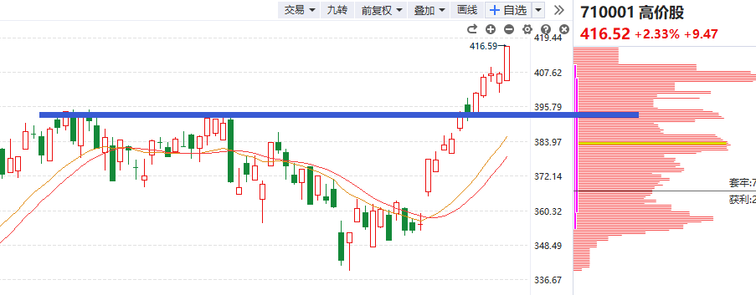
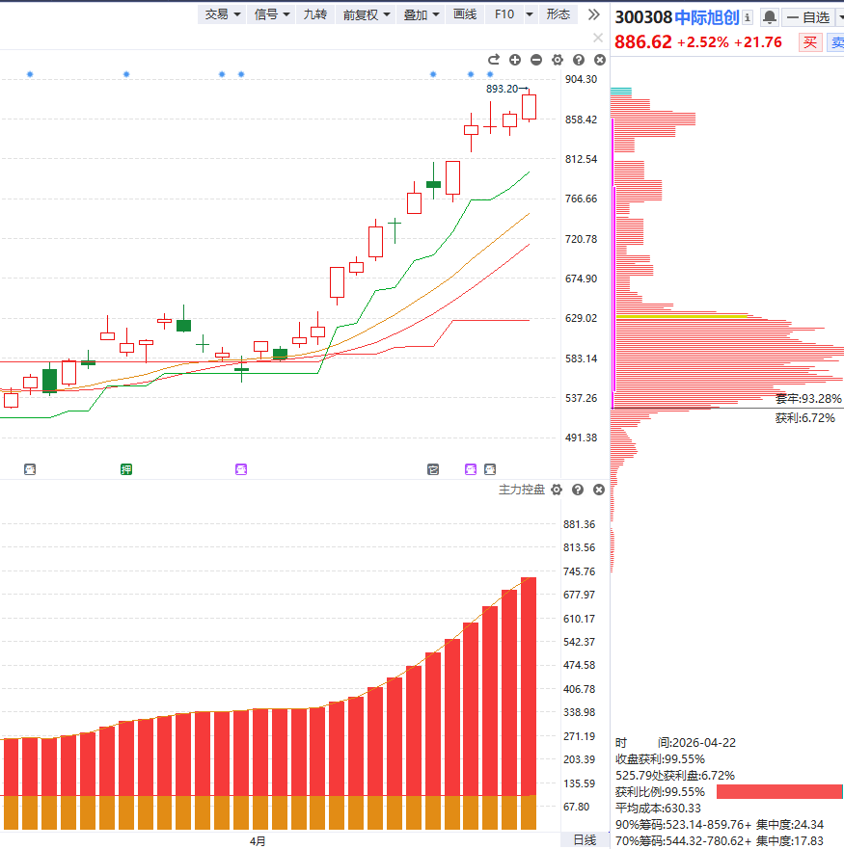
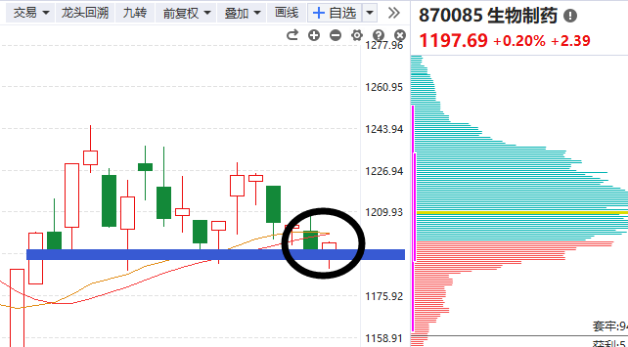
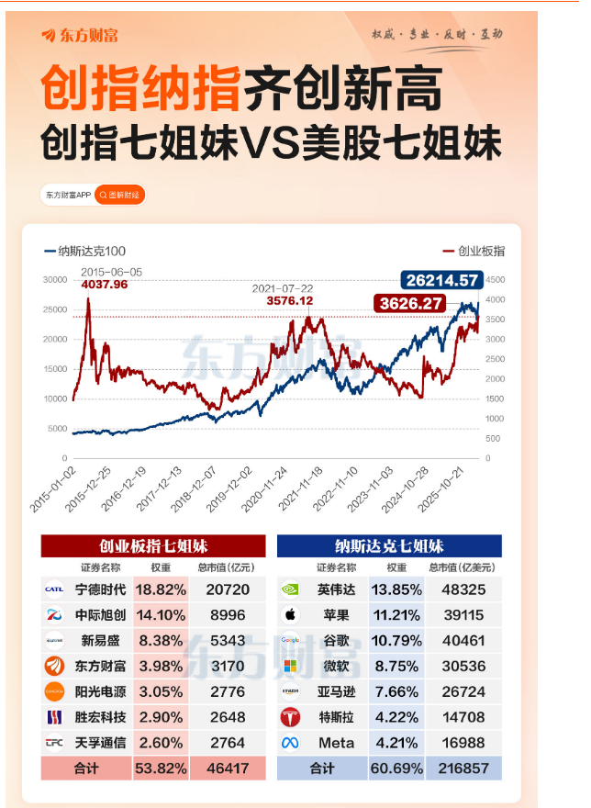
四月主要交易矛盾
主要表现：
①逢跌买基金（想自己做股票更赚钱）
②买高价股（不敢买）
③买低位股（不涨）
总结：怕“高”都是苦命人
买到的所谓假热点股A杀，且创四月新低
（大多数人真实写照）
高价股持续逼空
（买基金可以赚）
七姐妹持续逼空，把指数拉起来

Slide 5
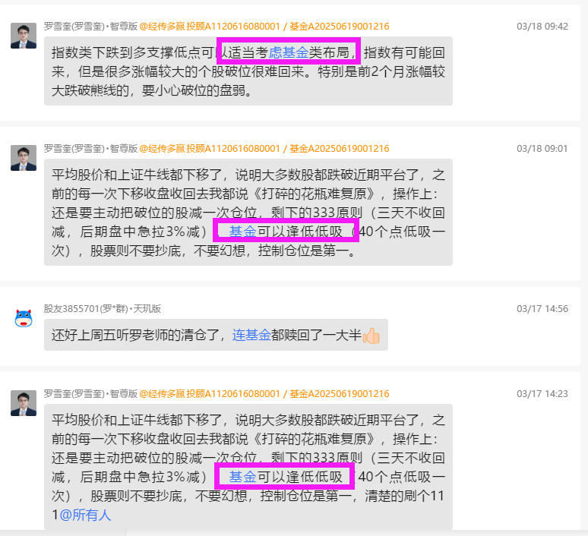
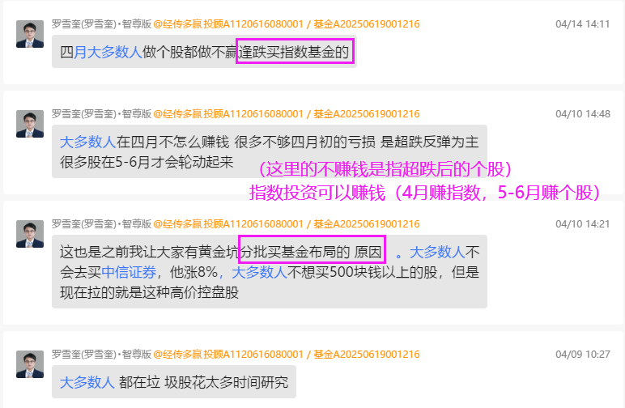
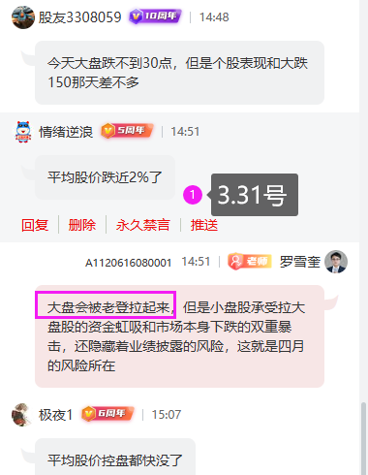
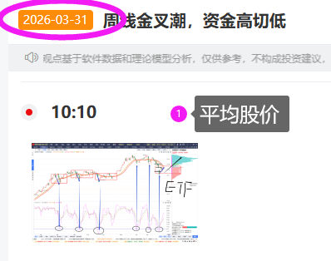
4月涨指数，5-6月涨题材

Slide 6
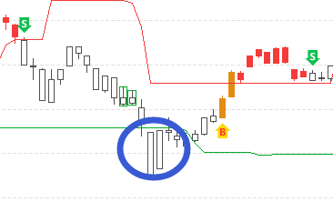
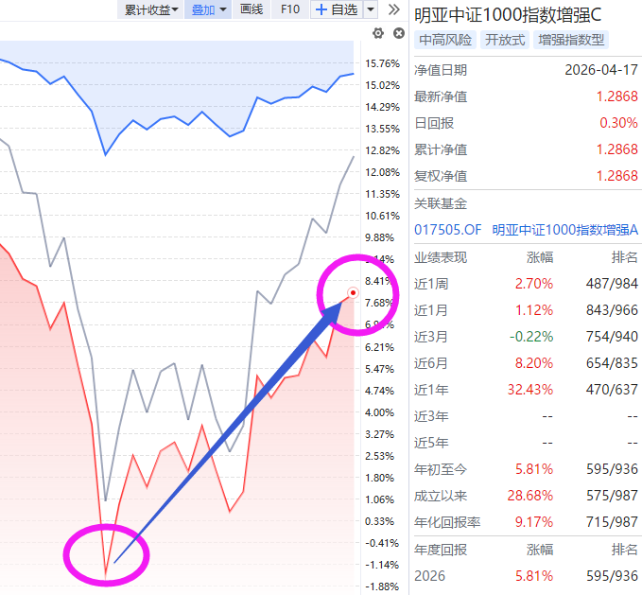
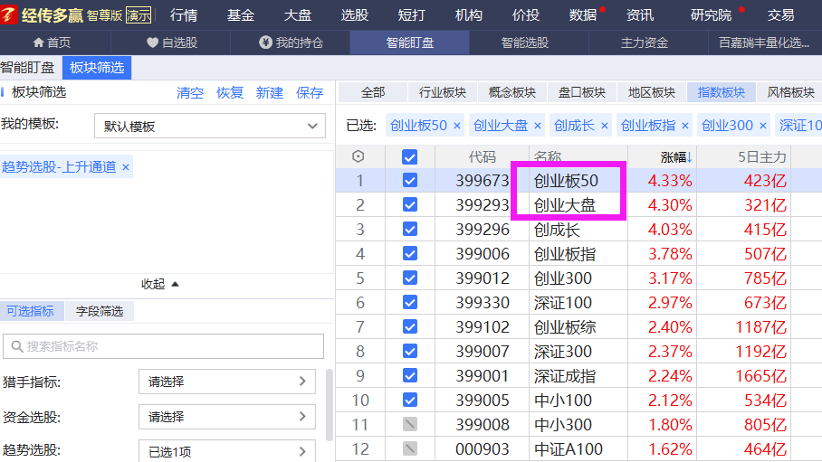
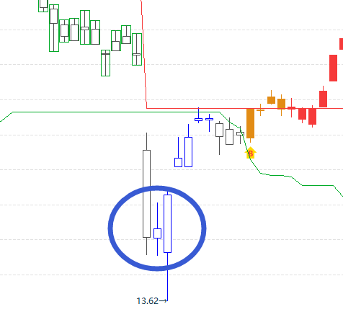
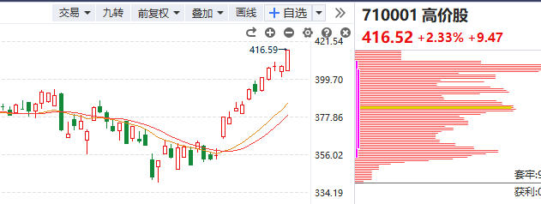
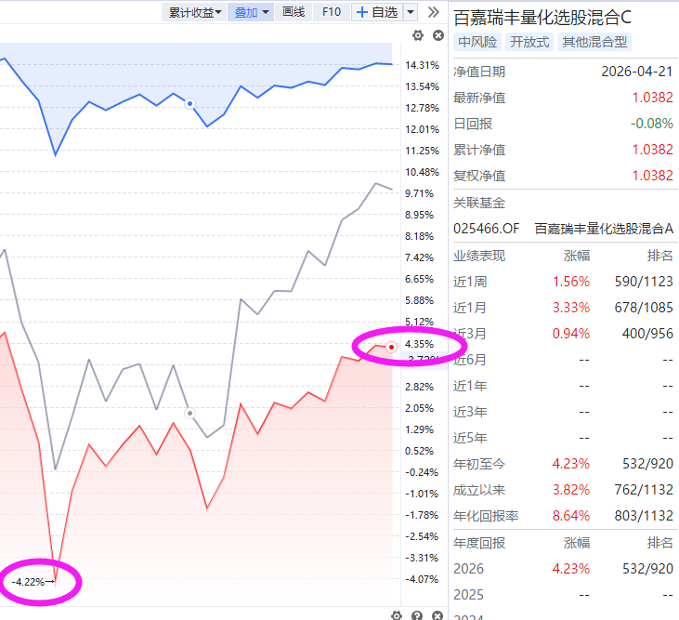
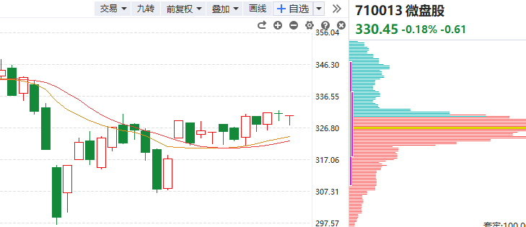
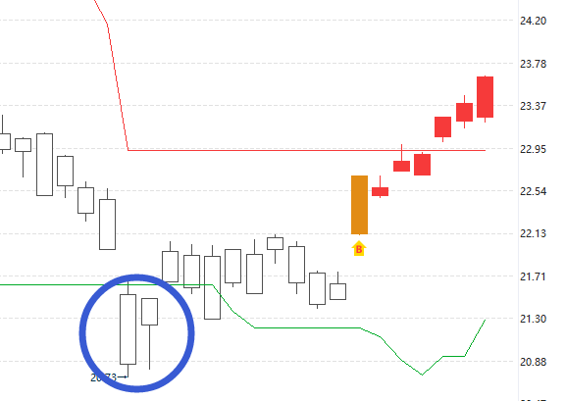
四月特征（指数强，个股弱）
2024.4月
各指数中大市值带动指数反弹
2025.4月
大市值/高控盘/高价股
小盘/无控盘/低价股
近年四月特征：
①指数挖坑，逢跌金字塔布局宽基（ETF）易获利。
②市场以大而美为风格拉抬指数。
2026.4月

Slide 7
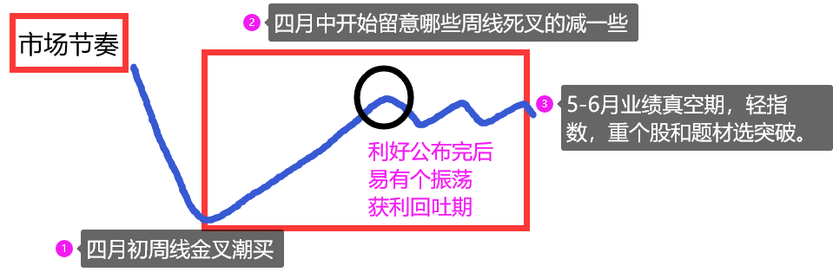
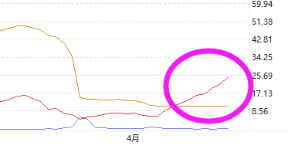
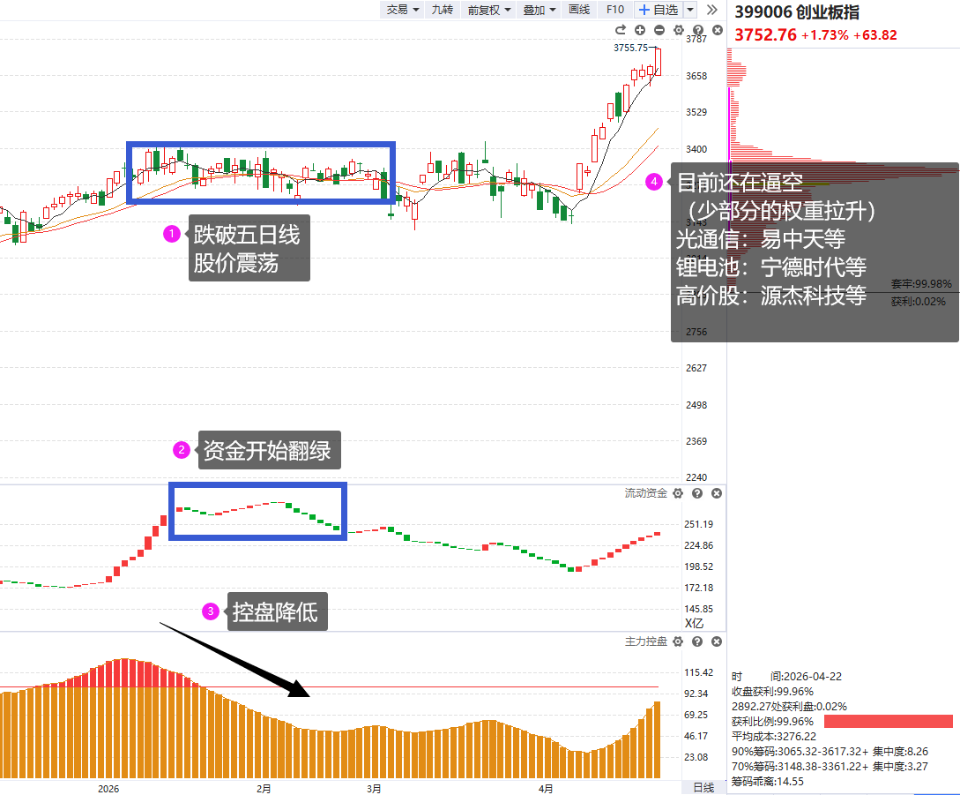

节奏：用五日线判断指数震荡
指数震荡信号：
①先涨的创业板指跌破五日线
②资金开始出现分歧
③短线上攻回落
策略：
①还在涨的主线品种持仓等分歧信号（光通信）
②想买的试错补涨类，避免追高。（如航天、有色）
③游资票方向分化大，少碰（如医药）
来源：豆包

Slide 8
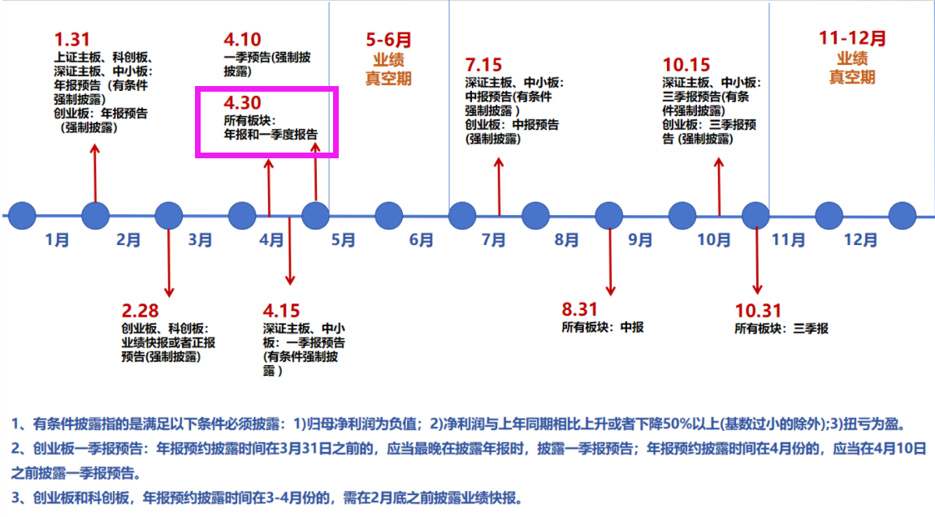
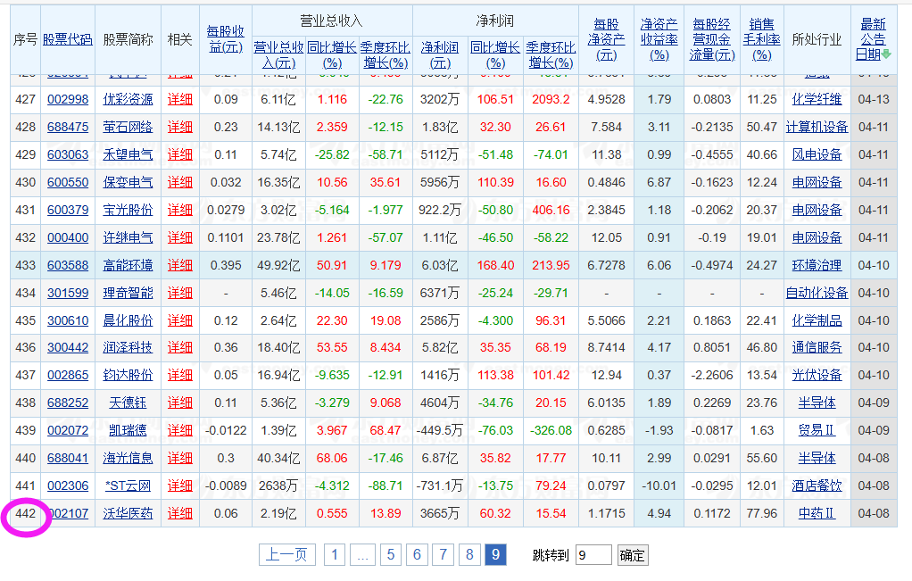
四月下旬业绩披露潮
数据来源：东方财富网
5400家，目前只披露了400家，最后一周时间会披露几千家，在一轮大涨后的披露，往往存在套利需求和不确定性。

Slide 9






附：上涨的承压信号
2.量价（捕捞季节）背离
1.上引线、阴包阳
3.周线死叉，日线回档易破位
4.上涨资金翻绿
5.墓碑量信号
6.买单减少，大卖单出现（L2)

Slide 10
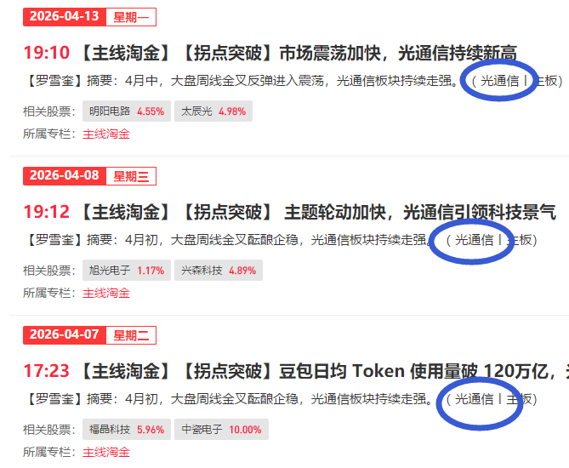
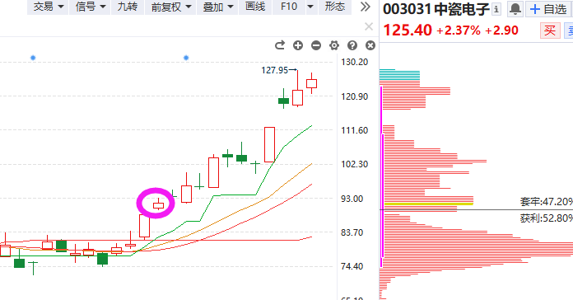
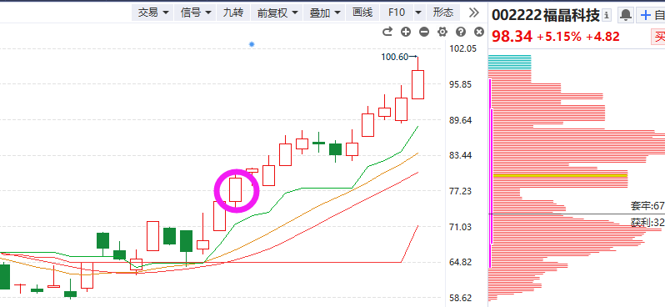
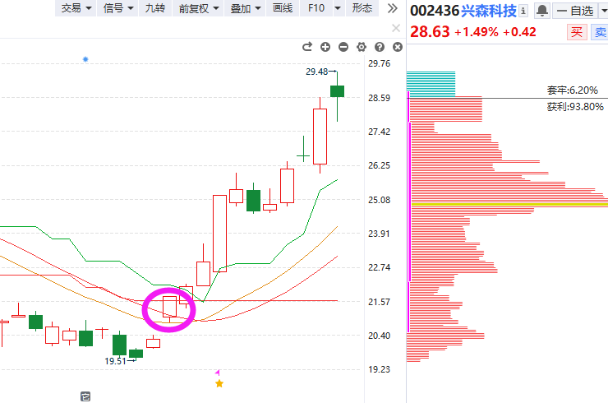
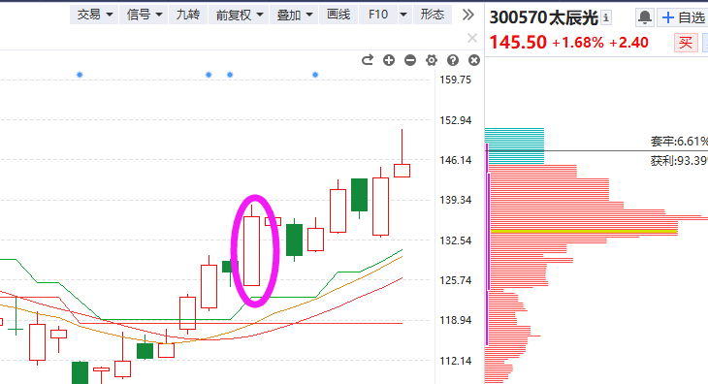
四月大主线（光通信）
最大涨幅41%
最大涨幅28%
最大涨幅37%
最大涨幅16%
四月的《主线淘金》围绕光通信方向提示机会。
①受伤主力
②控盘双突破

Slide 11
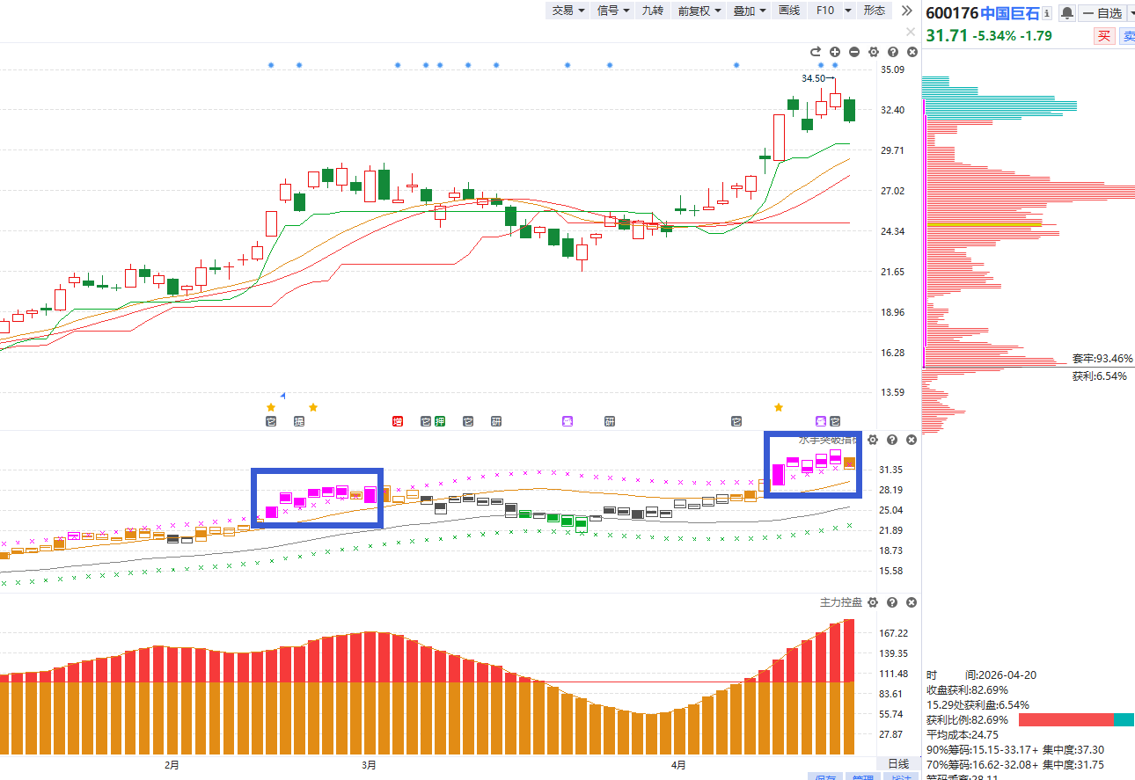
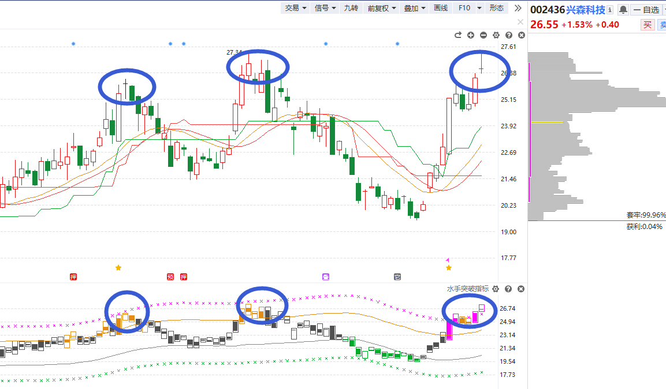
水手突破看承压
①水手突破变紫：代表乖离率较高。
②触角：代表上涨遇到抛盘承压。
③墓碑量：显示资金开始兑现筹码。
（四月中下旬从安全角度出发可以少买水手突破变紫的个股）

Slide 12
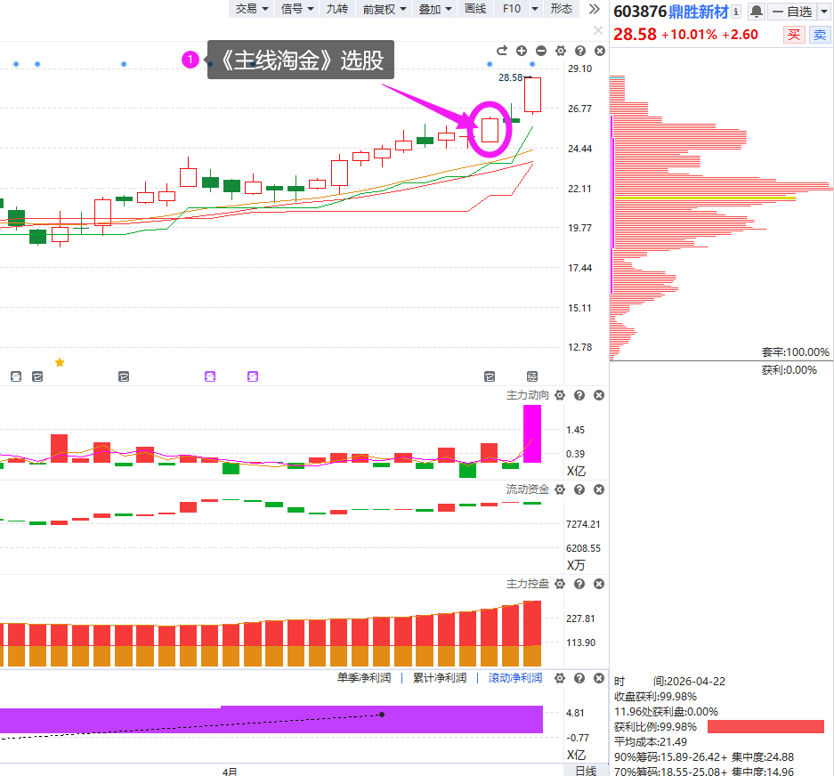
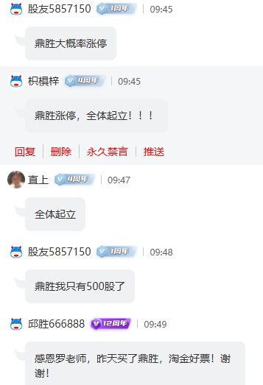
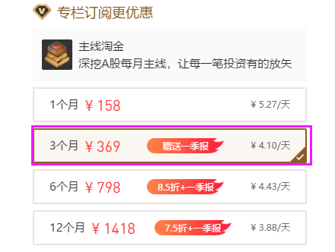

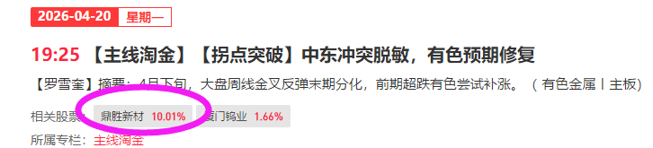
控盘双突破挖掘
周一选股
买三个月划算，寻找低吸机会。

Slide 13
PART 02
未来看点

Slide 14
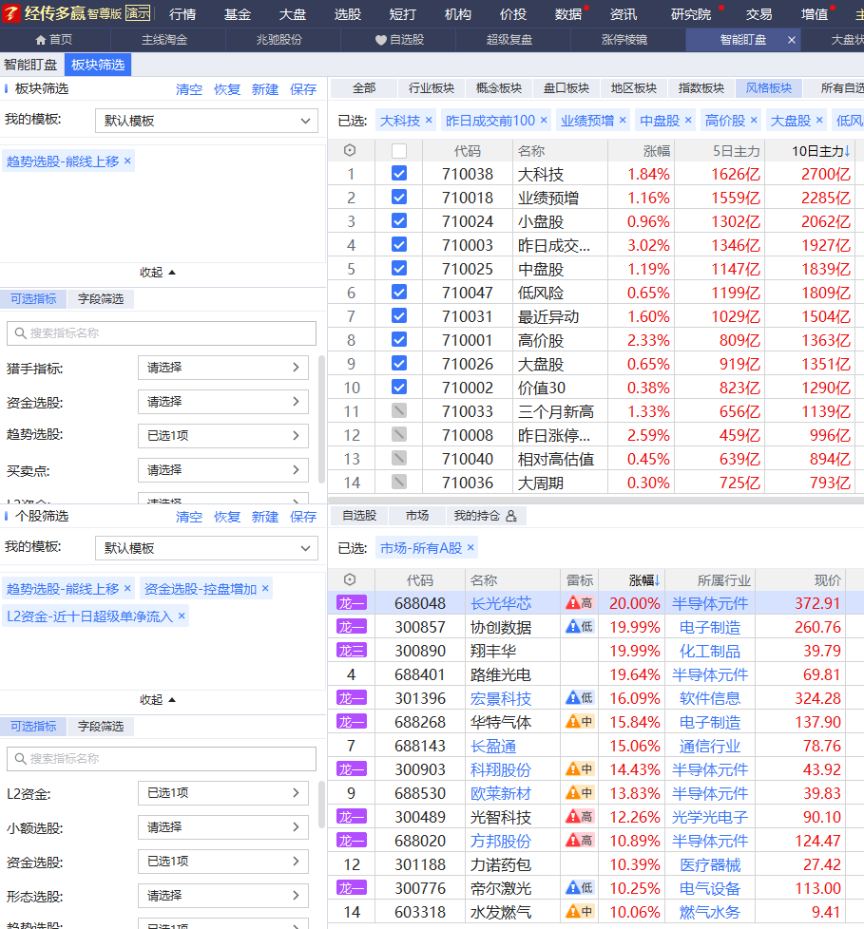
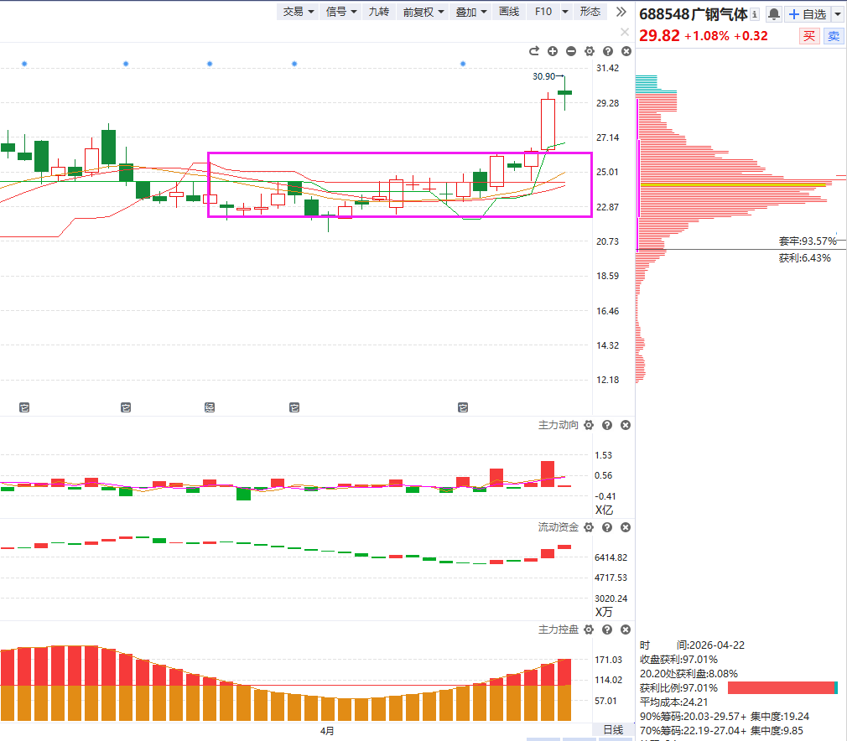
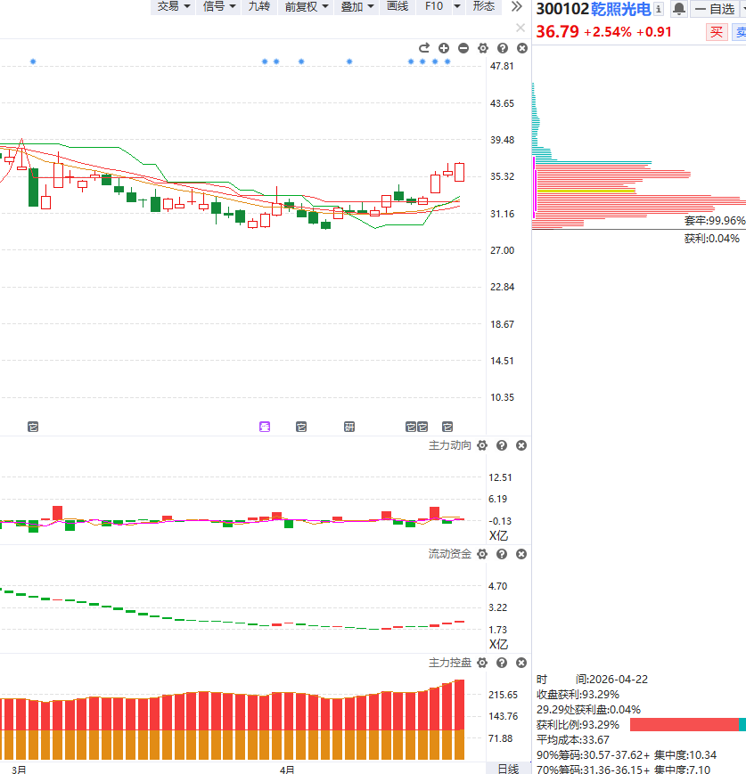
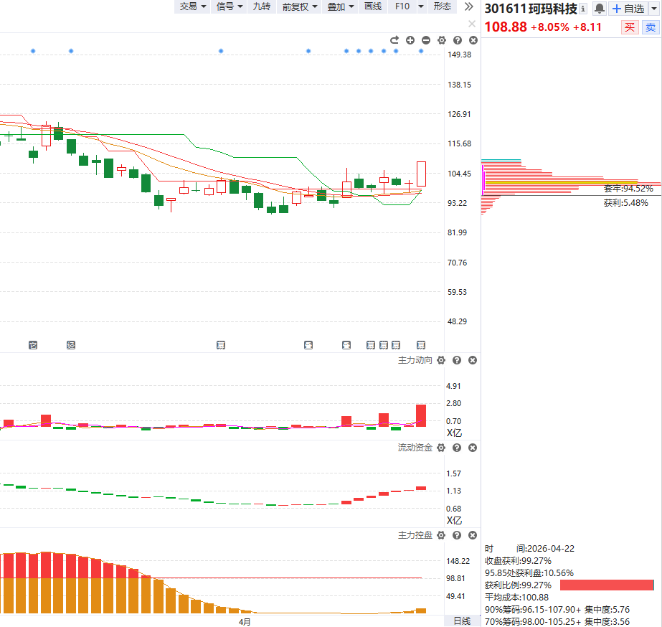
1.高价股+大盘+双突破
股价+趋势双突破

Slide 15
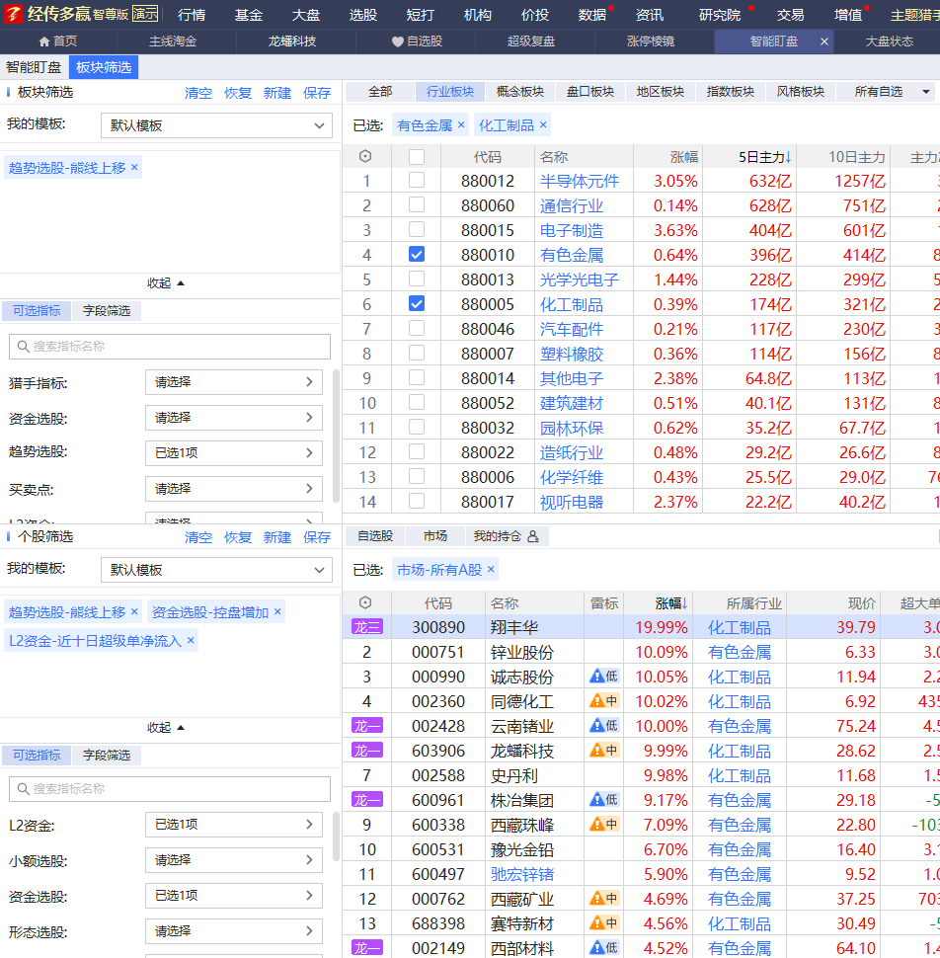
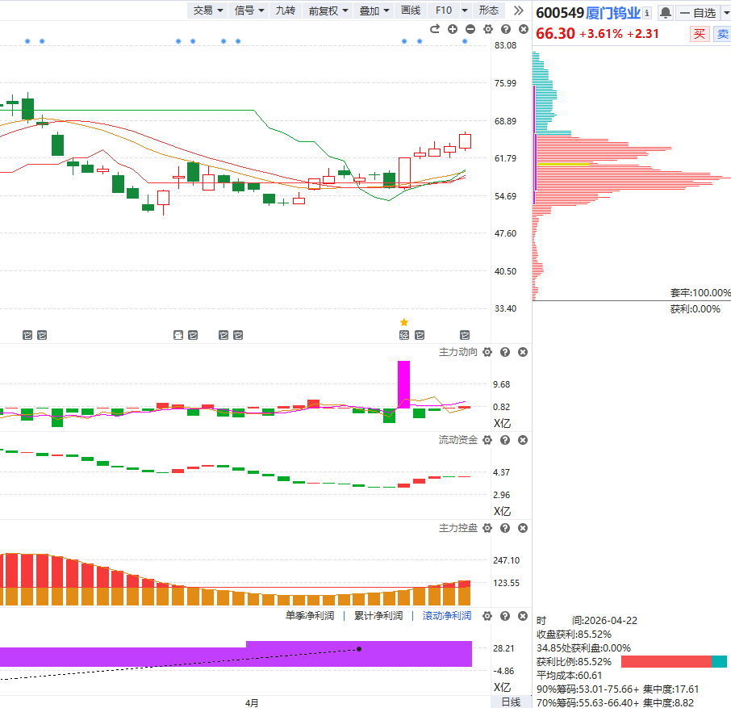
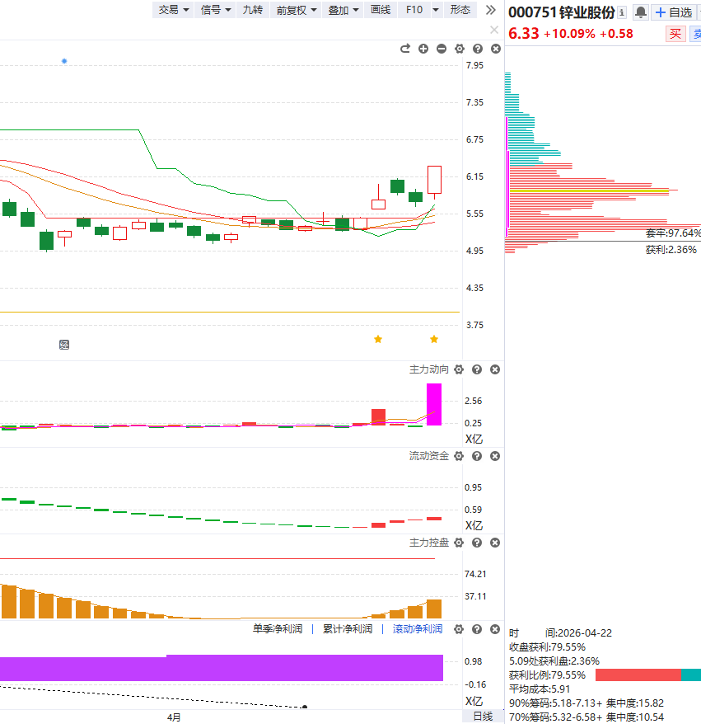
2.熊线上移（有色）

Slide 16

选股王专属服务群
为了针对性帮助大家深度掌握选股王的功能，我特别为选股王用户创建了【选股王服务群】!
群名：罗雪奎【选股王服务群】
入群条件：成为选股王满6个月且在期即可进群 （每个用户仅可根据自身版本进入1个服务群）
群服务内容：我会常驻群里和大家面对面交流，持续给大家讲对应版本相关的使用和内容，也会给群内朋友们提供日常群服务（注：社群不设立周复盘、不设立专属课）
注意事项
1、本群为产品交流、学习互动平台，希望所有群成员共同维护良好的交流环境；
2、群内杜绝私聊、拉人建群、负能量传递、推荐股票、指导操作等扰乱群秩序的行为，经发现且仍不作调整的成员，群主将采取移出群聊的措施；
3、工作人员发布的所有信息及观点均来源于公开信息及经传软件信号显示，仅供参考，不构成最终投资依据，软件作为辅助参考工具，无法承诺收益，投资者应正视市场风险，自主作出投资决策并自行承担投资风险。投资有风险，入市须谨慎！
扫描二维码即可入群

Slide 17

十一月行情展望

Slide 18

附：个股走强走弱的区别

Slide 19

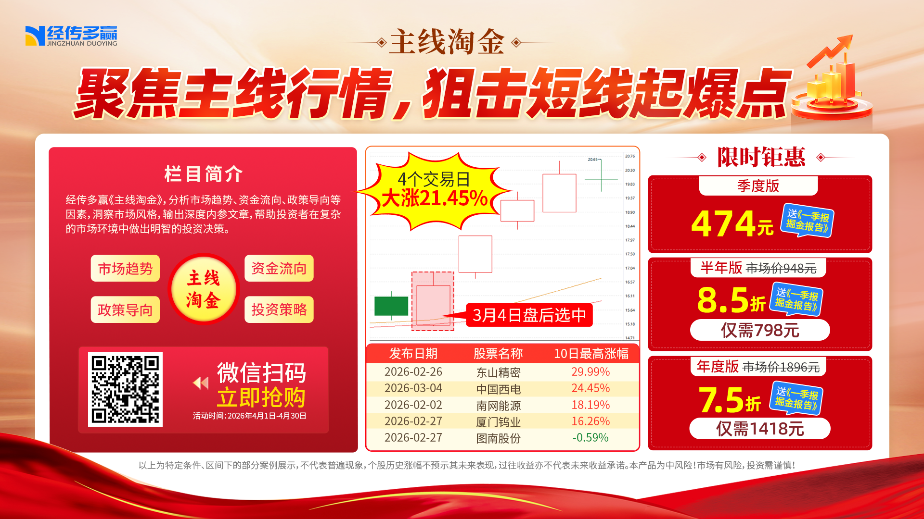

让投资遇见美好
我司所有工作人员均不允许推荐股票、不允许承诺收益、不允许代客理财、不允许合作分成、不允许私下收款，如您发现有任何违规行为，请立即拨打400-9088-988向我们举报！
风险提示：所有信息及观点均来源于公开信息及经传软件信号显示，仅供参考，不构成最终投资依据，软件作为辅助参考工具，无法承诺收益，投资者应正视市场风险，自主作出投资决策并自行承担投资风险。投资有风险，入市须谨慎！

Slide 20

让投资遇见美好
我司所有工作人员均不允许推荐股票、不允许承诺收益、不允许代客理财、不允许合作分成、不允许私下收款，如您发现有任何违规行为，请立即拨打400-9088-988向我们举报！
风险提示：所有信息及观点均来源于公开信息及经传软件信号显示，仅供参考，不构成最终投资依据，软件作为辅助参考工具，无法承诺收益，投资者应正视市场风险，自主作出投资决策并自行承担投资风险。投资有风险，入市须谨慎！

Slide 21
让投资遇见美好
我司所有工作人员均不允许推荐股票、不允许承诺收益、不允许代客理财、不允许合作分成、不允许私下收款，如您发现有任何违规行为，请立即拨打400-9088-988向我们举报！
风险提示：所有信息及观点均来源于公开信息及经传软件信号显示，仅供参考，不构成最终投资依据，软件作为辅助参考工具，无法承诺收益，投资者应正视市场风险，自主作出投资决策并自行承担投资风险。投资有风险，入市须谨慎！

